Slide 1
Vizualizace businessových dat

Slide 2
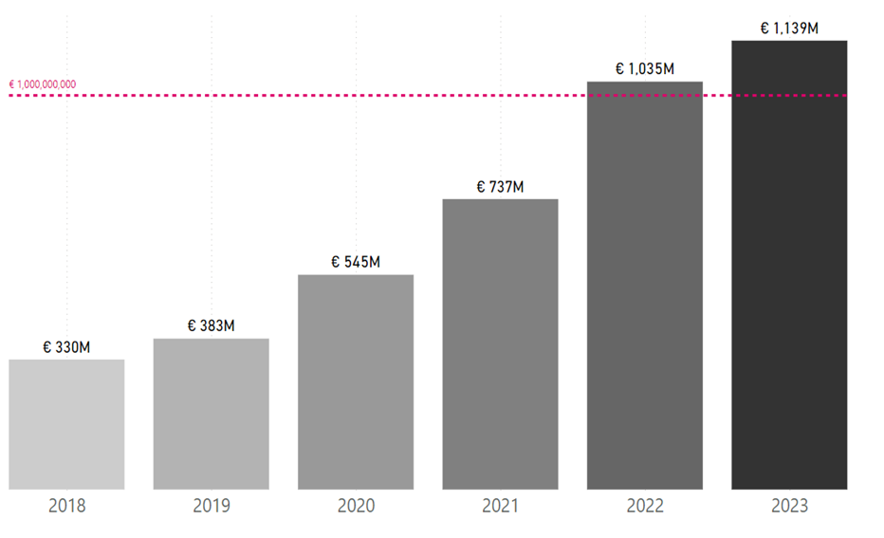
Lektoři
Mgr. Adéla Brandejsová
Aplikovaná matematika na PřF MUNI Vedoucí datově analytického oddělení v Notinu.
Ing. Andrea Špániková Finance FAME UTB Vedoucí datově analytického týmu v Notinu.
Notino je brněnský eshop s parfémy a kosmetikou
působí ve 28 zemích
Inovace, automatizace, data driven

Slide 3
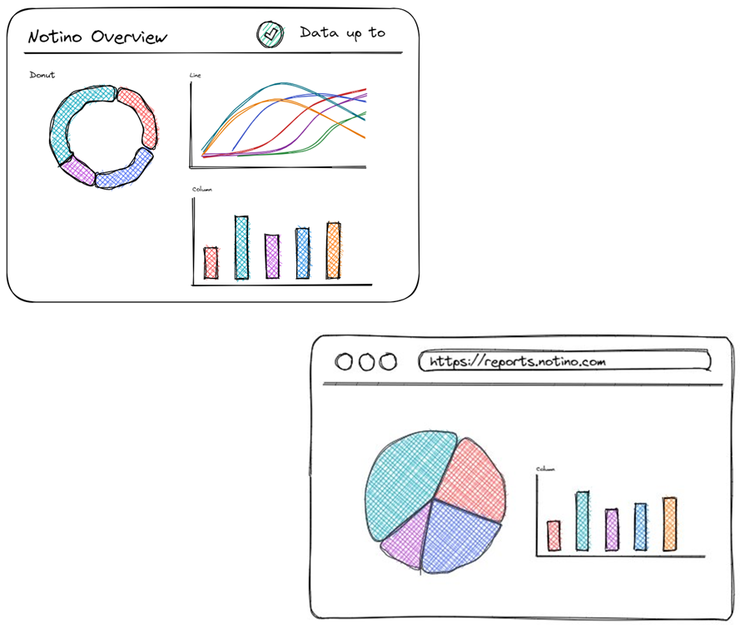
60 specialistů zaměřených na data pod jedním data office
15 analytiků
600 reportů
2000 uživatelů
10 000 loadů reportů denně
Monitoring
Analýza využívání
Automatické mazání
Dokumentace
Jednotnost

Slide 4
Obsah předmětu
Předmět je určený pro začátečníky.
Výuka je hlavně praktická doplněná o teorii. Provedeme vás vývojem reportu v programu Power BI od A do Z.
Úvod do programu Power BI (1. blok)
Datové modely a vazby mezi tabulkami (1. blok)
Čištění a úprava dat pro tvorbu reportů a vizualizací (1. blok, 2. blok)
Počítané sloupce a metriky v jazyce DAX (2. blok, 3. blok)
Tvoření vizualizací a jejich principy (3.blok)

Slide 5
Ukončení předmětu
Předmět je ukončen zápočtem a pro splnění zápočtu je potřeba odevzdat projekt.
Studenti odevzdají projekt v podobě reportu, který vytvoří nad vlastním datasetem. Je možné použít i anonymizovaná data z firem. Doporučujeme začít na projektu pracovat už po první lekci a začít čištěním dat a tvořením datového modelu. Volné datasety se dají sehnat na stránkách statistického úřadu, data Brno atd. Deadline 15.1.2025? Pokud bude odevzdaný report obsahovat velké nedostatky, tak se vám ozveme se zpětnou vazbou a necháme vás report upravit.

Slide 6
O Power BI
Vizualizační nástroj od společnosti Microsoft.
Slouží k transformaci a vizualizaci dat, umožňuje kombinování dat z různých zdrojů (databáze, excel, webové stránky, google analytics, aj.)
Power BI Desktop vs Power BI Service (Fabric)
V porovnání s excelem umožňuje práci s větším objemem dat (dochází ke kompresi)

Slide 7
O Datasetu
Dataset vytvořila společnost obviEnce Van Arsdel je společnost, která vyrábí a prodává sportovní vybavení. Působí v USA a dalších zemích. Prodává jak své vlastní produkty tak produkty ostatních výrobců. Dataset je omezený na období let 2013 - 2015. Datasety najdete nahrané v učebních materiálech
DataVanArsdel.xlsx, InternationalDimensions.xlsx, Plan.xlsx, Složka InternationalSales se soubory csv.

